Slide 1

10
Project Management

Slide 2
Manajemen Proyek
Manajemen proyek melibatkan tiga fase
  Planning (Perencanaan): Fase ini meliputi penyiapan tujuan, penggambaran proyek, dan pengorganisasian tim.
  Scheduling (Penentuan jadwal): Fase ini berkaitan dengan orang, uang, dan pasokan untuk aktivitas-aktivitas tertentu dan mengaitkan aktivitas-aktivitas satu sama lain.
  Controlling (Pengendalian): Di sini perusahaan mengawasi sumber daya, biaya, kualitas, dan anggaran. Hal itu juga mengubah atau mengubah rencana dan memindahkan sumber daya untuk memenuhi kebutuhan akan waktu dan permintaan biaya.

Slide 3
Perencanaan Proyek
Proyek bisa digambarkan sebagai serangkaian tugas terkait yang ditujukan terhadap sebuah hasil utama.
pengorganisasian proyek (project organization) dikembangkan untuk memastikan program yang ada saat ini tetap berlangsung dengan lancar dengan basis harian sementara proyek baru selesai dengan berhasil.
Struktur perincian kerja (work breakdown structure—WBS) menjelaskan proyek dengan membaginya ke dalam subkomponen utama (atau tugas), yang kemudian dibagi ke dalam komponen yang lebih detail lagi, dan akhirnya ke dalam serangkaian aktivitas serta biaya yang terkait dengannya.

Slide 4
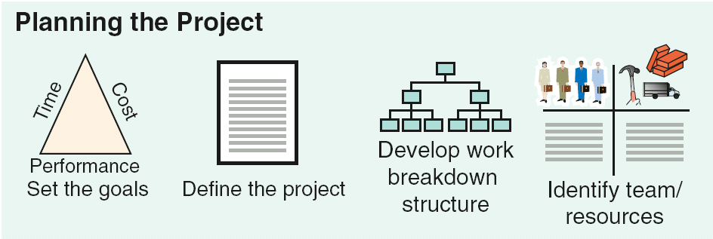
Project Planning, Scheduling, and Controlling

Slide 5
Penentuan Jadwal Proyek
Grafik Gantt (Gantt chart), grafik perencanaan yang biasanya digunakan untuk menentukan jadwal sumber daya dan mengalokasikan waktu.
Tujuan penentuan jadwal proyek
  Menunjukan hubungan dari masing-masing aktivitas dengan yang lainnya dan dengan keseluruhan proyek.
  Mengidentifikasi hubungan yang lebih diutamakan di antara berbagai aktivitas.
  Mendorong pengaturan waktu realistik dan estimasi biaya untuk masing-masing aktivitas.
  Membantu menjadikan lebih baik penggunaan orang, uang, dan sumber daya material dengan mengidentifikasi kemacetan utama dalam proyek.

Slide 6
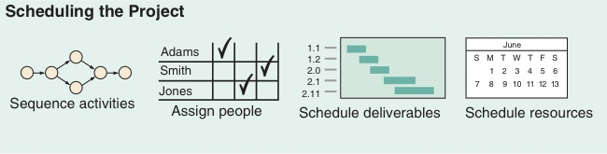
Project Planning, Scheduling, and Controlling

Slide 7
Pengendalian Proyek
Program yang terkomputerisasi menghasilkan sebuah keragaman yang luas dari laporan PERT/CPM, termasuk
  Perincian biaya yang detail untuk masing-masing tugas
  Kurva total program buruh
  Tabel distribusi biaya
  Biaya fungsional dan rangkuman jam
  Peramalan bahan mentah dan pengeluaran
  Laporan varian
  Laporan analisis waktu
  Laporan status pekerjaan.

Slide 8
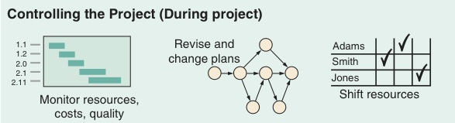
Project Planning, Scheduling, and Controlling

Slide 9
Project Planning, Scheduling, and Controlling
Time/cost estimates
Budgets
Engineering diagrams
Cash flow charts
Material availability details
Budgets
Delayed activities report
Slack activities report
CPM/PERT
Gantt charts
Milestone charts
Cash flow schedules
Figure 3.1

Slide 10
EMPAT LANGKAH DALAM MEMPERSINGKAT SUATU PROYEK
Empat Langkah dalam Mempersingkat suatu Proyek
Langkah 1: Menghitung biaya singkat per minggu (atau periode waktu lainnya) untuk masing-masing aktivitas dalam jaringan kerja.
Langkah 2: Menggunakan waktu aktivitas saat ini, temukan jalur kritis dalam jaringan proyek. Idenfitikasi aktivitas-aktivitas kritis.
Langkah 3: Jika terdapat satu jalur kritis, kemudian pilih aktivitas pada jalur kritis ini yang (a) masih bisa dipersingkat (crashed) dan (b) memiliki biaya singkat per periode yang paling kecil. Mempersingkat aktivitas ini selama satu periode.
Langkah 4: Perbarui semua waktu aktivitas. Jika tenggat waktu yang diinginkan telah tercapai, berhenti. Jika tidak, kembali ke Langkah 2.

Slide 11

Project Management Techniques
Gantt chart
Critical Path Method (CPM)
Program Evaluation and Review Technique (PERT)

Slide 12
A Simple Gantt Chart
Time
J F M A M J J A S
Design
Prototype
Test
Revise
Production

Slide 13
Service For a Delta Jet
Passengers
Baggage
Fueling
Cargo and mail
Galley servicing
Lavatory servicing
Drinking water
Cabin cleaning
Cargo and mail
Flight services
Operating crew
Baggage
Passengers
Deplaning
Baggage claim
Container offload
Pumping
Engine injection water
Container offload
Main cabin door
Aft cabin door
Aft, center, forward
Loading
First-class section
Economy section
Container/bulk loading
Galley/cabin check
Receive passengers
Aircraft check
Loading
Boarding
0 10 20 30 40
Time, Minutes

Slide 14
PERT and CPM
Network techniques
Developed in 1950s
  CPM by DuPont for chemical plants (1957)
  PERT by Booz, Allen & Hamilton with the U.S. Navy, for Polaris missile (1958)
Consider precedence relationships and interdependencies
Each uses a different estimate of activity times

Slide 15
Pengertian CPM dan PERT
Adalah salah satu model yang banyak digunakan dalam penjadwalan dan perencanaan suatu proyek.
Tujuan dari analisis ini adalah menentukan waktu terpendek yang diperlukan untuk merampungkan proyek atau menentukan critical path, yaitu jalur dalam jaringan yang membutuhkan waktu penyelesaian paling lama.
CPM dan PERT pada dasarnya serupa, bedanya CPM deterministik sedangkan PERT bersifat probabilistik.

Slide 16
Sebuah Tinjauan terhadap Pert dan CPMS
Keunggulan
  Sangat berguna ketika menentukan jadwal dan mengendalikan proyek yang besar.
  Konsep yang langsung dan secara matematis tidak sulit.
  Jaringan grafik membantu menekankan hubungan di antara aktivitas proyek.
  Analisis jalur kritis dan waktu perpanjangan membantu menentukan aktivitas-aktivitas yang perlu untuk diperhatikan lebih dekat.
  Dokumentasi proyek dan grafik menunjukkan siapa yang bertanggung jawab untuk berbagai aktivitas.
  Dapat diterapkan ke berbagai macam proyek.
  Berguna dalam mengawasi bukan hanya jadwal, tetapi juga biaya.

Slide 17
Sebuah Tinjauan terhadap Pert dan CPM (Lanjutan)
Batasan
  Aktivitas proyek harus benar-benar dijelaskan, bersifat independen, dan stabil dalam hal hubungannya.
  Hubungan yang ada sebelumnya harus spesifik dan ada dalam jaringan yang sama.
  Estimasi waktu cenderung menjadi subjektif dan dipalsukan oleh manajer yang takut akan bahaya menjadi terlalu optimis atau tidak cukup pesimis.
  Terdapat bahaya yang tidak dapat terpisahkan dari menempatkan terlalu banyak penekanan pada jalur terpanjang, atau kritis. Jalur yang hampir kritis perlu untuk diawasi secara ketat pula.

Slide 18
Six Steps PERT & CPM
Define the project and prepare the work breakdown structure
Develop relationships among the activities - decide which activities must precede and which must follow others
Draw the network connecting all of the activities
Assign time and/or cost estimates to each activity
Compute the longest time path through the network – this is called the critical path
Use the network to help plan, schedule, monitor, and control the project

Slide 19
Diagram jaringan CPM
Node : menyatakan suatu kejadian atau peristiwa. Kejadian diartikan sebagai awal atau akhir dari satu atau beberapa kegiatan. Umumnya dibari kode angka 1, 2, . . . dan seterusnya yang disebut nomor kejadian.
1
Anak panah ( Arrow ) menyatakan kegiatan. Panjang dan arah anak panah tidak mempunyai arti khusus. Pangkal dan ujung menerangkan kegiatan mulai dan berakhir. Pada umumnya kegiatan diberi kode huruf kapital A, B, . . .
Anak panah terputus-putus, menyatakan kegiatan semu atau dummy, untuk menunjukkan suatu precedende relationship. Suatu dummy tidak memakan waktu dan sumber daya.

Slide 20
Critical Path Method
Critivcal Path adalah menentukan waktu terpendek yang diperlukan untuk menyelesaikan suatu proyek atau menentukan waktu yang diperlukan untuk suatu critical path, yaitu jalur waktu terlama.
Waktu kejadian Earliest Time (ET) untuk kejadian jadalah waktu paling cepat, dimana kejadian j terwujud sede-mikian hingga semua hubungan sebelumnya yang relevan dengan kejadian j telah selesai dilaksanakan. ET_{j} = maks [ET_{i} + t_{ij}}
Waktu kejadian Latest Time (LT) untuk kejadian j adalah waktu paling lambat, dimana kejadian j terwujud tanpa menunda penyelesaian proyek. LT_{j} = min [LT_{h} + t_{jh}}
Critical Path adalah node-node dimana ET_{i} = LT_{i}
ET_{j}
j
LT_{j}

Slide 21
CONTOH CPM
Perencanaan suatu jaringan kerja proyek “pendirian rumah makan”. Supaya pembukaannya dapat dilakukan tepat pada waktunya maka semua kegiatan harus disusun secermat mungkin seperti terlihat pada tabel berikut :
Buat diagram jaringan kerja dan cari jalur Kritis
No | Kegiatan /Aktivitas | Kode | Kegiatan Pendahulu | Waktu (Hari)
1 | Membeli lemari dan etalase | A | - | 10
2 | Membeli peralatan restauran | B | - | 3
3 | Mencari personel (pelayan dll ) | C | - | 1
4 | Memilih dan membeli tempat restauran | D | - | 2
5 | Mengurus izin | E | D | 7
6 | Persiapan tempat | F | E | 3
7 | Memindahkan lemari-lemari di tempat | G | A,F | 5
8 | Memasang ulilitas (listrik, air, dll) | H | G | 4
9 | Memasang peralatan | I | B,H | 4
10 | Membuat dekorasi | J | B,H | 3
11 | Membeli stok barang | K | I,J | 6
12 | Memasang iklan dan promosi | L | G | 3
13 | Melatih personil | M | C,I | 4
14 | Pembukaan pertama | N | K,L | 7

Slide 22
C= 1
25
8
₃₄
M = 4
D₁ = 0
B = 3
21
25
38
6
7
11
21
I = 4
25
38
D₂ = 0
H = 4
0
17
9
25
N = 7
1
A = 10
5
0
17
J = 3
25
K = 6
D = 2
G = 5
31
2
9
12
L = 3
10
2
3
4
31
2
E = 7
₉
F = 3
12
Jalur Kritis adalah Node-node ET = LT, yaitu: 1-2-3-4-5-6-7-9-10-11, dengan aktivitas
D-E-F-G-H-I-D2-K-N, dengan total waktu pengerjaan 38 Hari.

Slide 23
PERT (Program evaluation and review technique)
Jika kita menggunakan CPM waktu kegiatan diketahui dengan pasti (deterministik), Pada implementasinya waktu kegiatan yang demikian jarang ditemui. Jika waktu kegiatan merupakan variabel random yang memiliki distribusi probabilitas. Maka PERT digunakan pengganti CPM

Slide 24
PERT (Program evaluation and review technique)
Model PERT mengansumsikan bahwa penyelesaian kegiatan mengikuti distribusi beta, dengan rata (t_{ij}) dan variansi (v_{ij}) seperti berikut:
Dimana:
a_{ij} = Waktu terpendek yang mungkin untuk menyelesaikan kegiatan i-j, atau disebut optimistic time.
m_{ij} = Waktu yang paling mungkin untuk menyelesaikan kegiatan i-j, atau disebut most likely time.
b_{ij} = Waktu terlama yang mungkin untuk menyelesaikan kegiatan i-j, atau disebut pessimistic time.
Di dalam Model PERT diasumsikan bahwa waktu kegiatan adalah independent secara statistik, sehingga rata-rata dan variansi dapat dijumlahkan

Slide 25
2
4
1
5
3
Kegiatan | Perkiraan Waktu (Minggu) |  |  | Parameter Distribusi beta
 | a_{ij} | m_{ij} | b_{ij} | t_{ij} | V_{ij}
1-2 | 5 | 8 | 17 | 9 | 4.00
1-3 | 7 | 10 | 13 | 10 | 1.00
2-3 | 3 | 5 | 7 | 5 | 0.44
2-4 | 1 | 3 | 5 | 3 | 0.44
3-4 | 4 | 6 | 8 | 6 | 0.44
3-5 | 3 | 3 | 3 | 3 | 0.00
4-5 | 3 | 4 | 5 | 4 | 0.11

Slide 26
2
9
t = 3
s = 8
9
t = 9
s = 0
t = 4
s = 0
t = 5
s = 0
20
24
0
4
5
1
20
₂₄
0
t = 6
s = 0
t = 10
s = 4
t = 3
s = 7
3
14
₁₄
Critical Path adalah ET = LT dan juga kegiatan yang memiliki nilai slack kegiatan sama dengan nol, yaitu : 1-2-3-4-5

Slide 27
PERT (Program evaluation and review technique)
Waktu pengerjaan proyek (tp) mengikuti distribusi normal yang rata-ratanya (µ), adalah jumlah rata-rata waktu kegiatan kritis, yaitu:
µ = t₁₂+t₂₃+t₃₄+t₄₅
= 9 + 5 + 6 + 4
= 24 Minggu
Dan variansi (∂² ) adalah jumlah variansi waktu kegiatan kritis, sehingga
∂² = v12 + v23 + v34 + v45
∂² = 4 + 0.44 + 0.44 + 0.11
∂² = 5 Minggu

Slide 28


